Slide 1
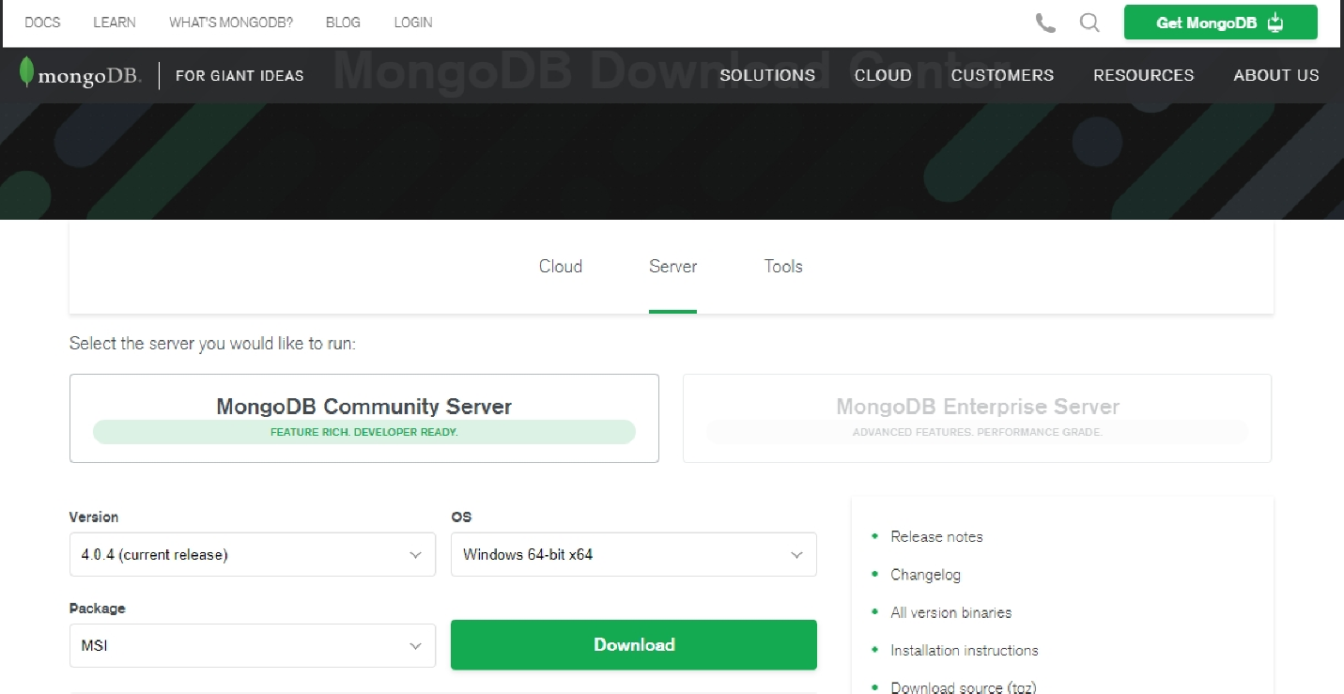
몽고디비 설치 - 1
몽고디비 설치 파일 다운로드
https://www.mongodb.com
(1)
(2)
(3)

Slide 2
몽고디비 설치 - 2
1. C:\Program Files\MongoDB\Server\4.0\bin 를 환경 변수 – 시스템 변수에 추가.
2. C:\Users\사용자명\ 위치에 database\local 디렉토리 생성
3. mongod –dbpath /Users/사용자명/databse/local 입력하여 DB 생성

Slide 3
몽고디비 실행
1.몽고디비 실행
>mongo
2.데이터베이스 지정 (use 명령어를 사용 하면 DB 자동 생성
>use local
3.db에 users 컬렉션 만들고 문서 insert
>db.users.insert({name:’소녀시대’, age:20})
4.users컬렉션에 있는 모든 문서 객체들 반환
>db.users.find().pretty()
5. 몽고디비 종료
> Ctrl+C
6. 명령어 : https://velopert.com/457 참고.

Slide 4
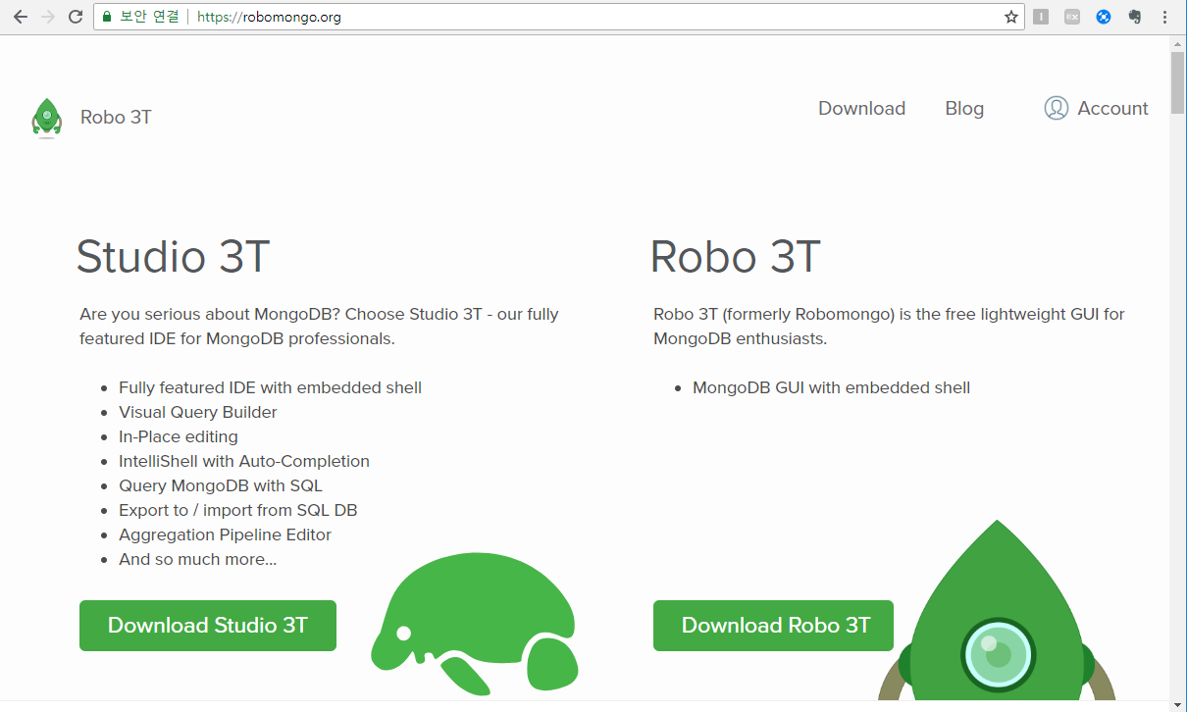
로보몽고 (Robomongo) 다운로드
http://robomongo.org

